Slide 1
第一课：第一步
八年级– Python 编程基础
Notes:
Last updated 16-04-21
Resources are updated regularly - the latest version is available at: the-cc.io/curriculum.
This resource is licensed by the Raspberry Pi Foundation under a Creative Commons Attribution-NonCommercial-ShareAlike 4.0 International licence. To view a copy of this license, visit, see creativecommons.org/licenses/by-nc-sa/4.0/

Slide 2
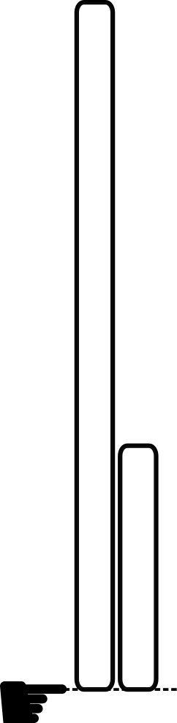


开始活动
你能按照这些指示去做吗?
你有两张纸。一个长X厘米，另一个长Y厘米。
a
b
c
把两条带子的一端对齐。
在短条的末端剪长条。
丢弃你剪掉的与短条长度相同的部分。
重复 到 ，
直到两条线的长度相等。
测量长度并报告你的结果
a
c

Slide 3
开始活动
欧几里得法:求X和Y的LCF
❠
遵循这些指令解决了一个问题:它计算X和Y的最大公因数。
这是所有算法的鼻祖，因为它是现存最古老的非平凡算法。
Donald Knuth
The Art of Computer Programming
欧几里得在公元前300年左右记录了这个算法。
你听说过“算法”这个词吗？

Slide 4
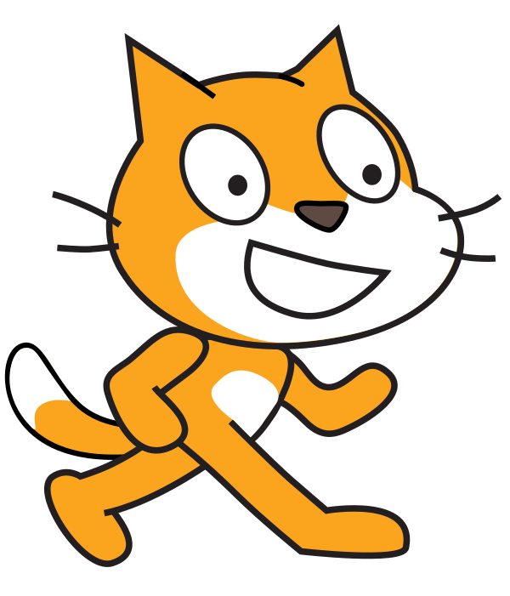

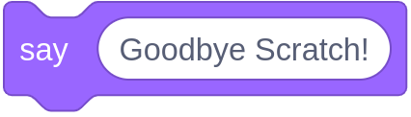
单元目标
在前面的单元，你…..
在本单元，你将…..
使用基于图形化的编程语言(Scratch)创建的程序，包括 :
变量、操作符和表达式
顺序、选择和迭代
子例程
列表
使用基于文本的编程语言(Python)来构建和扩展这些概念
print("Hello Python!")
Notes:
Image sources:
https://en.wikipedia.org/wiki/Scratch_(programming_language)#/media/File:Scratch_Cat.png
https://www.python.org/community/logos/

Slide 5
目标
在这节课中，你将……
定义算法和程序并描述它们是如何执行的
编写并执行你的第一个Python程序
它们将包括显示消息、为变量赋值以及从键盘接收输入。
解决你的语法错误!

Slide 6
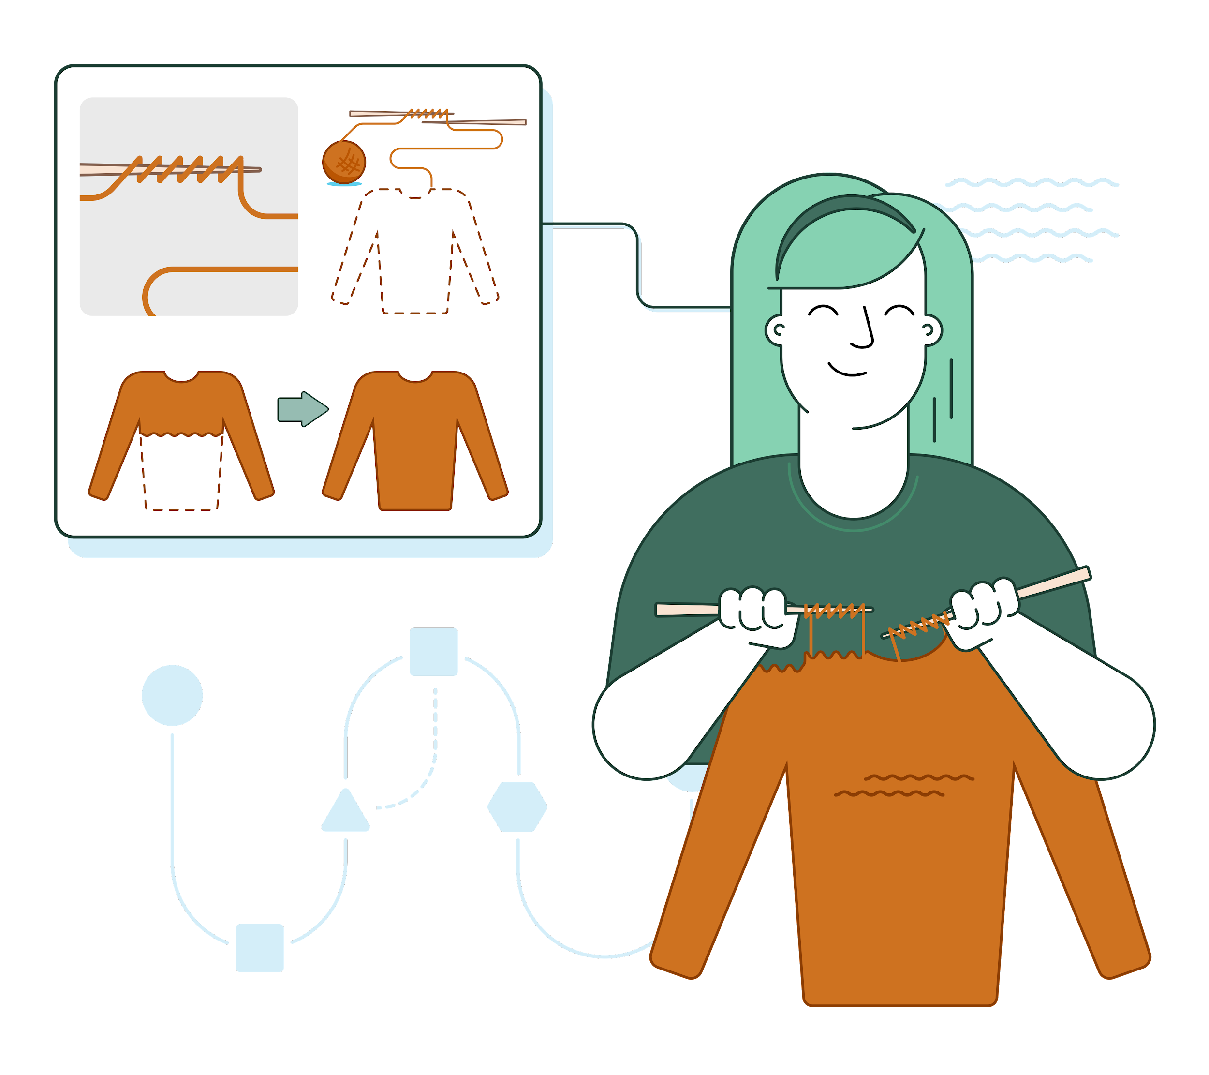
活动 1
算法
算法是一组精确的指令，用某种语言(如文本的、视觉的)来表达。
为了执行指令，理解语言是必要的。
执行这些指令是为了解决一个问题。

Slide 7
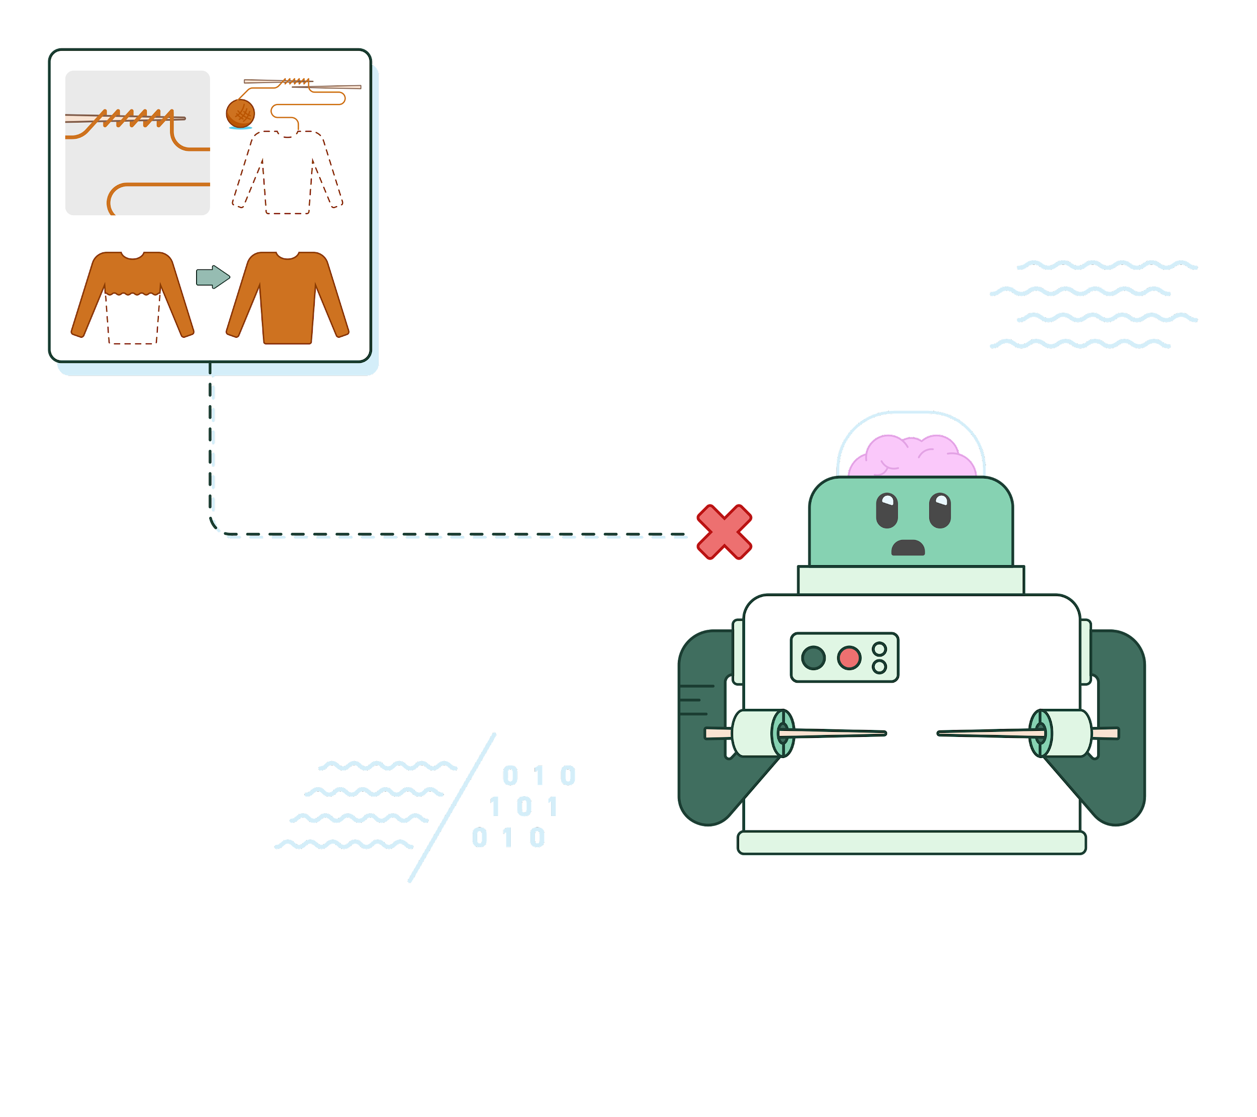
活动 1
程序
程序是用编程语言表达的一组精确指令。
要使机器能够执行指令，翻译编程语言是必要的。
Python is a programming language.

Slide 8
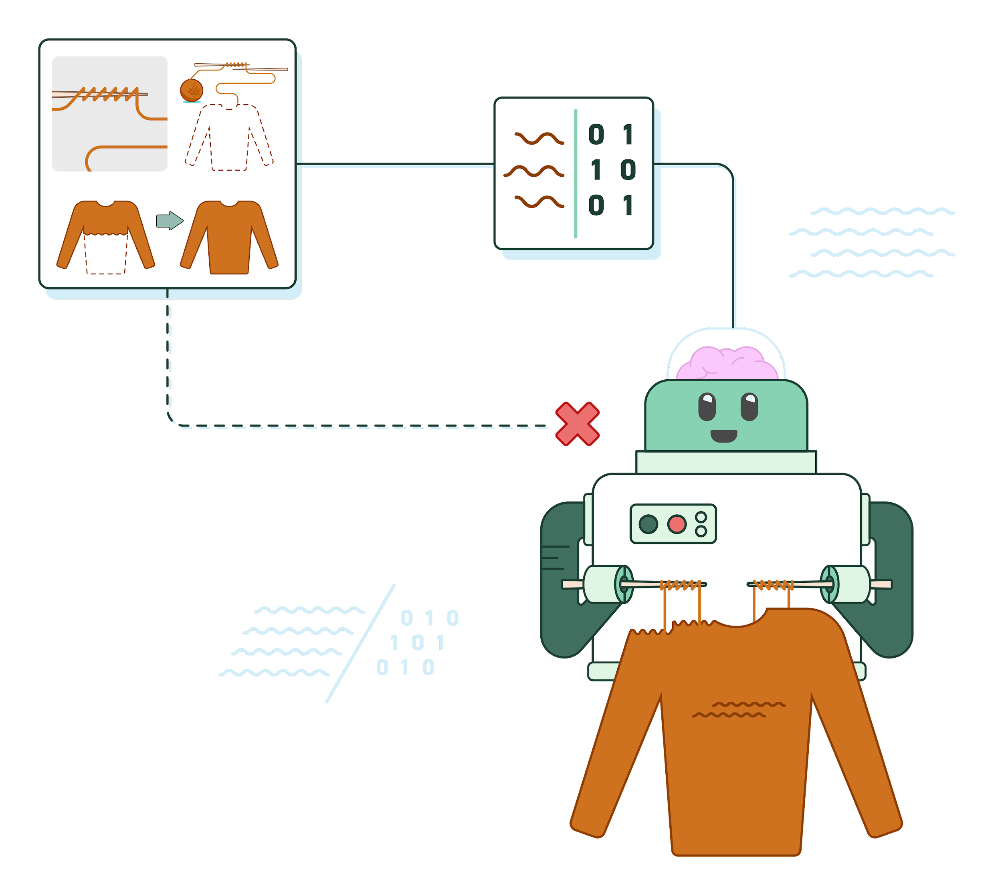
活动 1
Python 程序
要执行Python程序，需要一个Python解释器。
这是一个翻译和执行Python程序的程序。
Python解释器不一定在您的计算机上运行。

Slide 9
活动 1
语法
所有编程语言都有语法规则，即语句如何组装。
所有语言都有句法规则，即句子如何组合。
用编程语言编写的程序必须遵循其语法。
语言中的言语或文本必须遵循其语法。
有语法错误的程序不能被翻译和执行。
即使在违反语法规则的情况下，人类也可以推断出意思。
例如，“tonight see you”，而不是“see you tonight”，可能会被理解。
Notes:
Then why do we use text-based programming? Because the things that you can express are infinite, and there are only so many blocks.

Slide 10
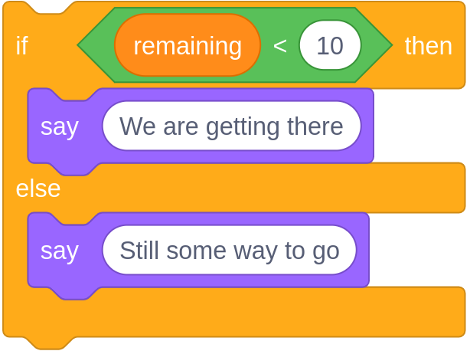
活动 1
语法
所有编程语言都有语法规则，即语句如何组装。
用编程语言编写的程序必须遵循其语法。
在Scratch中，不可能出现语法错误:规则是由块和它们组合在一起的方式强制执行的。
有语法错误的程序不能被翻译和执行。
你仍然可以犯逻辑错误!这就是你的程序不能正常工作的时候。
Notes:
Then why do we use text-based programming? Because the things that you can express are infinite, and there are only so many blocks.

Slide 11
活动 1
语法
所有编程语言都有语法规则，即语句如何组装。
if remaining < 10:
print("We are getting there")
else:
print("Still some way to go")
用编程语言编写的程序必须遵循其语法。
。在Python中，你可以(也一定会)犯语法错误。您需要遵循语法规则。
有语法错误的程序不能被翻译和执行。
当您开始学习基于文本的编程语言时，语法错误可能会令人沮丧。
Notes:
Then why do we use text-based programming? Because the things that you can express are infinite, and there are only so many blocks.

Slide 12
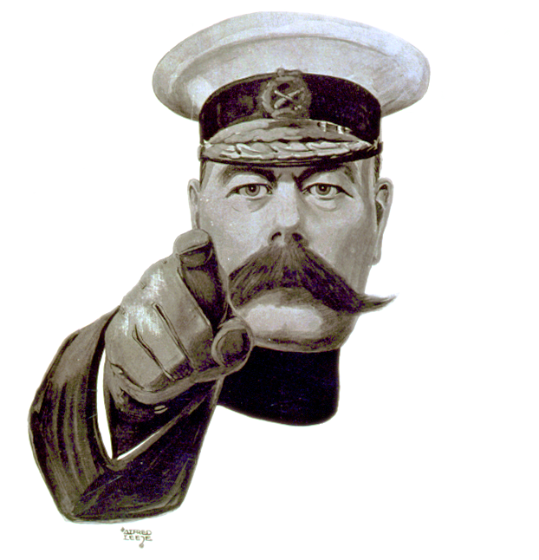
活动 1
语法
SyntaxError: invalid syntax
SyntaxError: Missing parentheses in call to 'print'.
SyntaxError: EOL while scanning string literal
Has this happened to
YOU
不要被这些错误压垮。他们是来劝阻胆小的人的。你可以修好它们!
?
Notes:
Image source: https://commons.wikimedia.org/wiki/Category:Lord_Kitchener_Wants_You#/media/File:KitchenerWants.tif

Slide 13
活动 2
你在Python的第一步
print("Hello world!")
每次你学习一门新的编程语言，让你的第一个程序说“你好”是一个传统。

Slide 14
活动 2
学习Python的第一步:注释
print("Hello world!")
检查表:
你拼对了吗?Python是区分大小写的:使用大写字母是有区别的。
✔
你是否在要显示的消息周围使用了(开始和结束)圆括号?
✔
你是否在要显示的消息周围使用了(单引号或双引号)?
✔

Slide 15
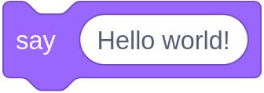
活动 2
学习Python的第一步:注释
print("Hello world!")
你将需要打印函数:
当程序必须显示文本、数字或变量和表达式的值时。

Slide 16
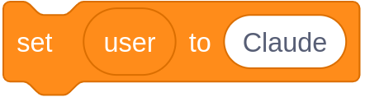
活动 2
学习Python的第一步:注释
user = "Claude"
print("Hello", user)
你需要一个赋值语句:
当您的程序必须使用名称时(标识符)跟踪一个值。
User是一个变量，即值的名称。
变量user当前指向值“Claude”。
值周围的引号显示了值的类型:它是一个字符串(一段文本)。

Slide 17
活动 2
学习Python的第一步:注释
user = "Claude"
print("Hello", user)
lucky = 13
print("My lucky number is", lucky)
User是一个变量。它被分配一个字符串值。
lucky是另一个变量。
它被赋一个整数值。
当变量和它们对应的值在程序执行期间发生变化时，绘制它们的草图是很有用的。
user
"Claude"
lucky
13

Slide 18
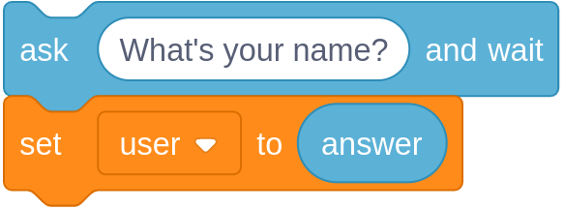
活动 2
学习Python的第一步:注释
print("What’s your name?")
user = input()
print("Hello", user)
您将需要输入函数:
当你的程序必须接收来自用户的键盘输入时。
当调用input时，程序暂停，等待键盘输入。
用户输入的文本被分配给user变量。
我们可以在程序中引用user的值，不需要知道它是什么。

Slide 19
活动 3
Python课堂回顾
print("Best film ever?")
film = input()
print(film, "is my favourite too!")
找出下列代码片段:
在屏幕上显示用户的消息
检索用户在键盘上键入的内容
给变量赋值

Slide 20
总结
在这节课，你...
在下一节课，你将...
定义了什么是算法和程序
编写并执行第一个Python程序(并清除语法错误)
您的程序涉及到显示消息、给变量赋值以及从键盘接收输入
使用算术表达式计算值
在程序执行时跟踪变量的值
编写从键盘接收数字输入的程序

